Slide 1
PARTIE 1
Le Fond d’Adaptation au Changement Climatique
Céline Tiffay, Assistant de programme et de projets, Unité Tsunami

Slide 2
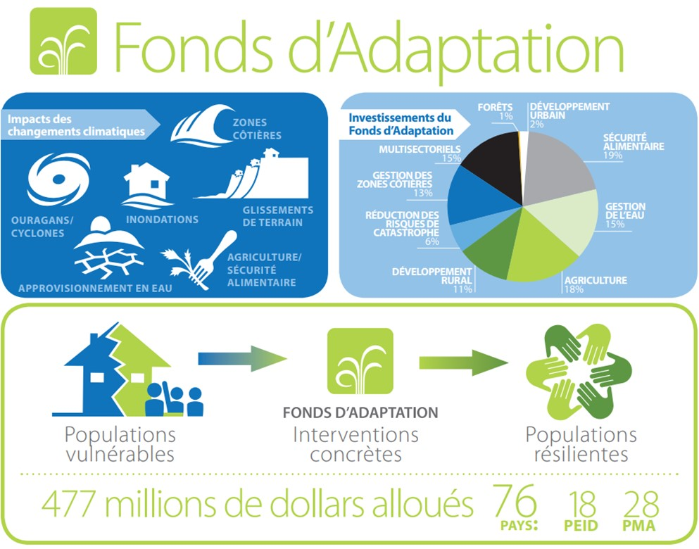
Intégrer les services écosystémiques marins dans MSP
Le Fond d’Adaptation finance des projets et des programmes visant à aider les pays en développement à s'adapter aux effets négatifs du changement climatique. Le fonds d'adaptation est financé en partie par des gouvernements et des donateurs privés, ainsi que par une part de deux pour cent du produit des réductions d'émissions certifiées (REC) émises dans le cadre des projets du mécanisme de développement propre du protocole.
Source: Fond d’Adaptation

Slide 3
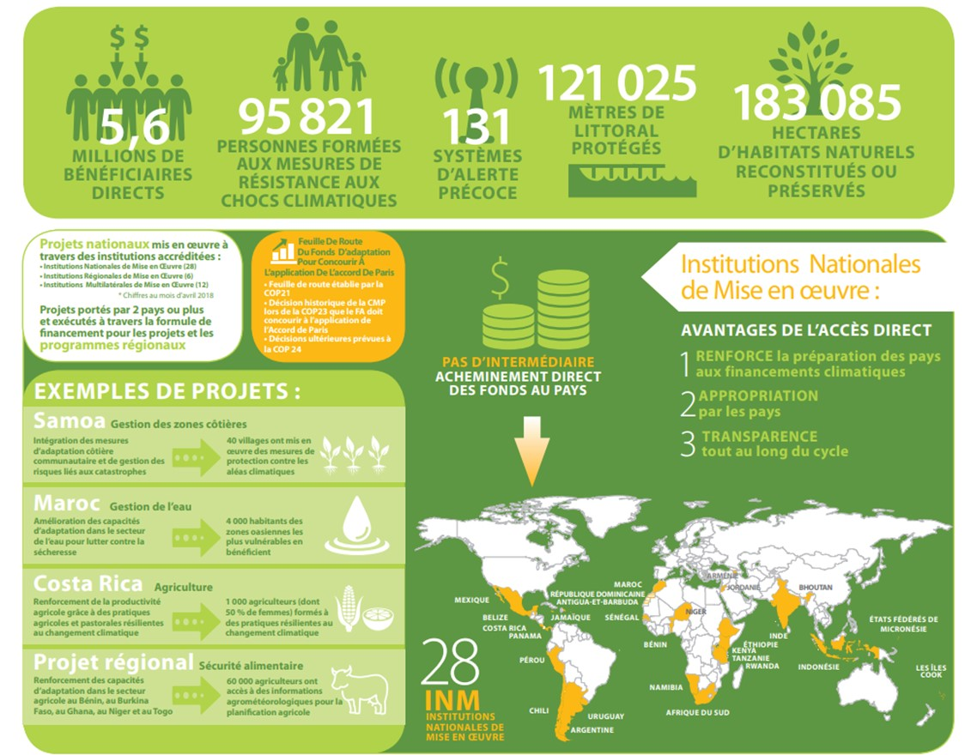
Source: Fond d’Adaptation

Slide 4
Demande de financement de projet
Après avoir été accréditée par le Fonds d'adaptation, une entité peut soumettre un concept ou une proposition de projet complète. Les parties souhaitant obtenir des ressources financières du Fonds d'adaptation doivent soumettre leurs propositions de projet et de programme par l'intermédiaire des entités nationales, régionales ou multilatérales d'exécution accréditées. Les propositions sont ensuite examinées en fonction de critères spécifiques disponibles dans les politiques et directives opérationnelles. Les propositions sont acceptées trois fois par an.
Le Fonds d'adaptation a également mis à disposition plusieurs petites subventions pour aider les entités nationales de mise en œuvre (ENM) à fournir un soutien aux pays cherchant à être accrédités auprès du Fonds et à renforcer les capacités pour entreprendre diverses activités de préparation au financement climatique. Le Fondd d'adaptation a également mis à disposition trois nouvelles fenêtres de financement pour les entités nationales de mise en œuvre accréditées (NIE) afin qu'elles puissent accéder à des petites subventions pour l'innovation, l'apprentissage et l'élargissement des projets.
Source: Fond d’Adaptation

